Slide 1


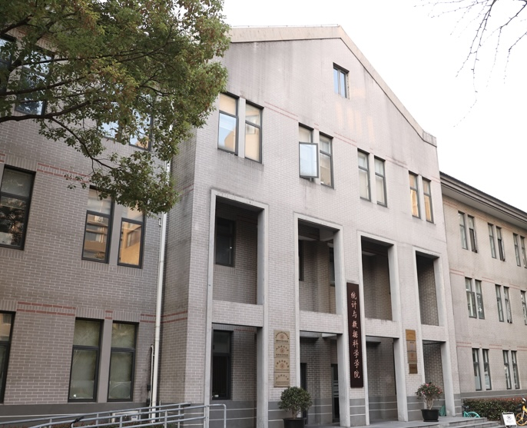
结构鲁棒性对大模型推理能力提升的探究
拔尖型科研训练项目 · 中期答辩
11月上旬
汇报人：邱添
统计与管理学院
Notes:
各位老师好。我是邱添，汇报的题目是「结构鲁棒性对大模型推理能力提升的探究」，指导教师是滕佳烨。

Slide 2

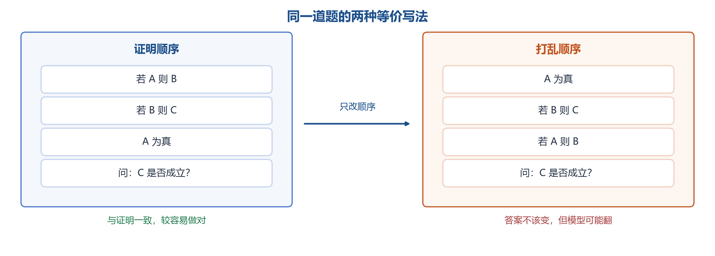
顺序一变，推理就可能翻
等价的前提重排，不该改变答案；高分不等于结构上稳健。
Chen 等，ICML 2024：顺序一变，准确率可下降 30% 以上。这是文献结果。
目标：分开测量同图稳定性，以及换到未见依赖结构后的迁移。
Notes:
大模型做对一道题，不等于换一种等价写法也做得对。Chen等人在ICML 2024发现，前提顺序一变，准确率可以下降百分之三十以上。我们要分开看两件事：同一张依赖图上，换呈现会不会翻；换一张没见过的图，能力还在不在。

Slide 3
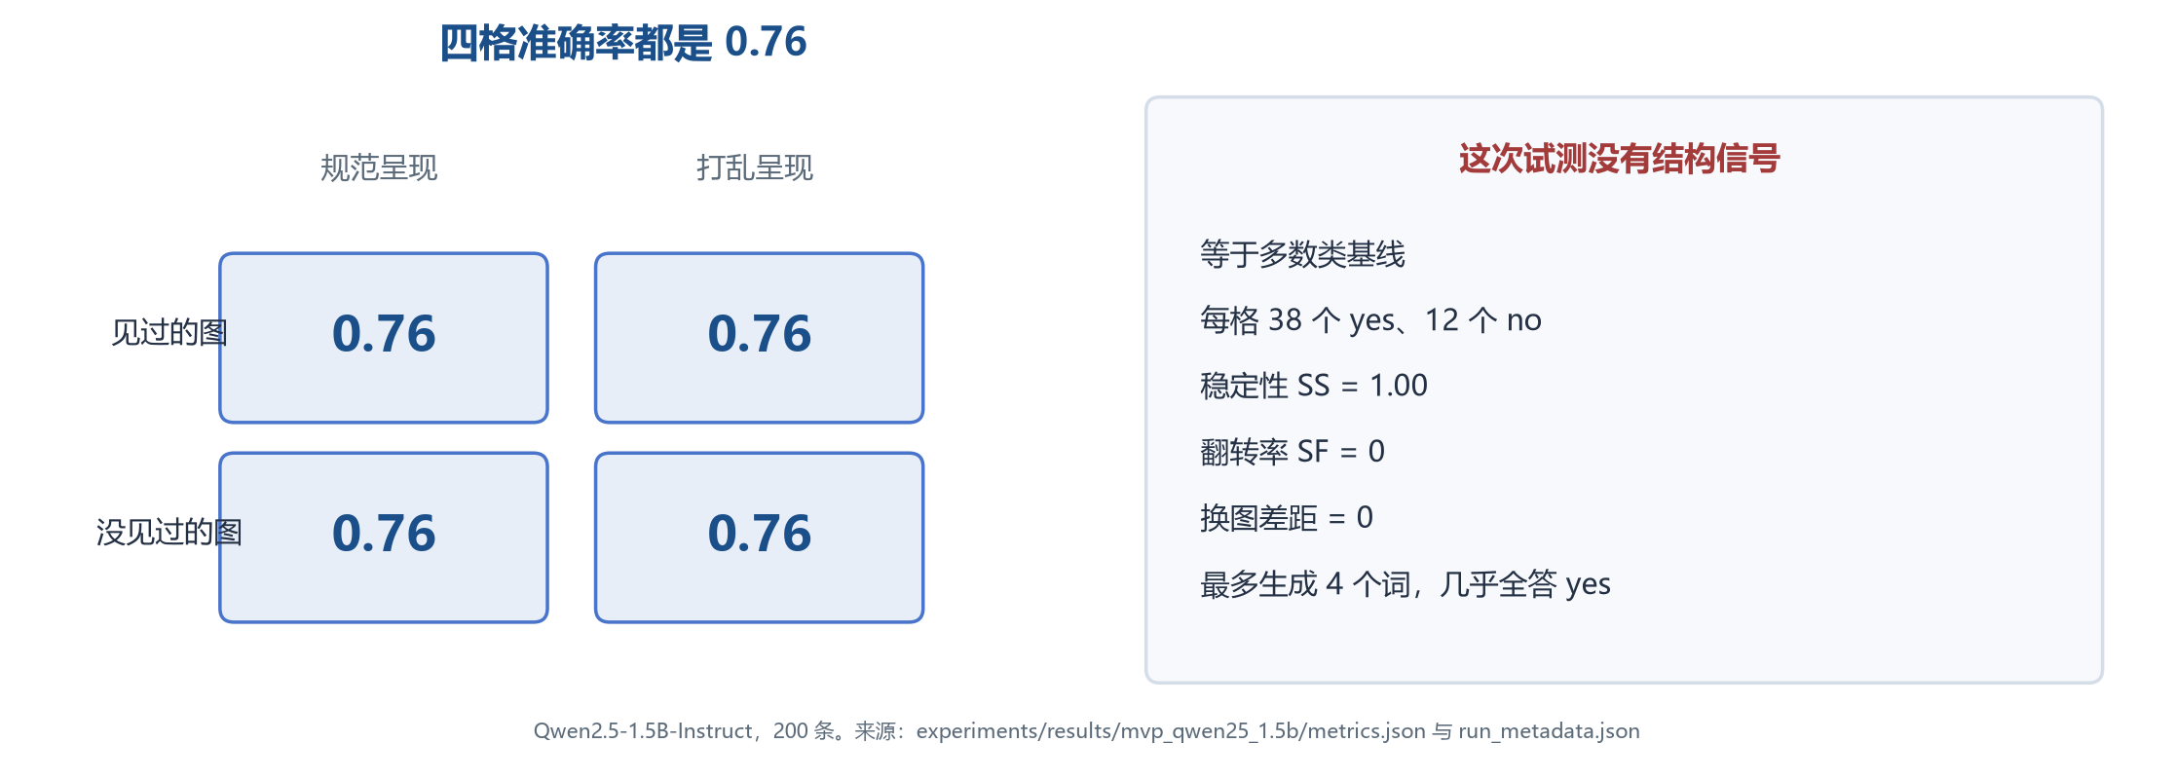
前期工作，和一次没有信号的试测
文献和测量框架已完成；论文改为方法加诊断，不再以基准本身为贡献。
试测四格都是 0.76，等于多数类；当时最多只生成 4 个词。
E0 正在运行。正式指标还没落盘，小样本数字不往这里写。
Notes:
前期做了文献和形式化，也跑过一次真实试测。Qwen2.5-1.5B，二百条题，四个格子准确率都是0.76，正好等于多数类基线。当时只允许生成四个词，模型几乎全答yes。所以这不能说明已经具备结构鲁棒性。中期起改为方法加诊断，用负担引导挖掘，检验均匀随机重排是不是最好。

Slide 4
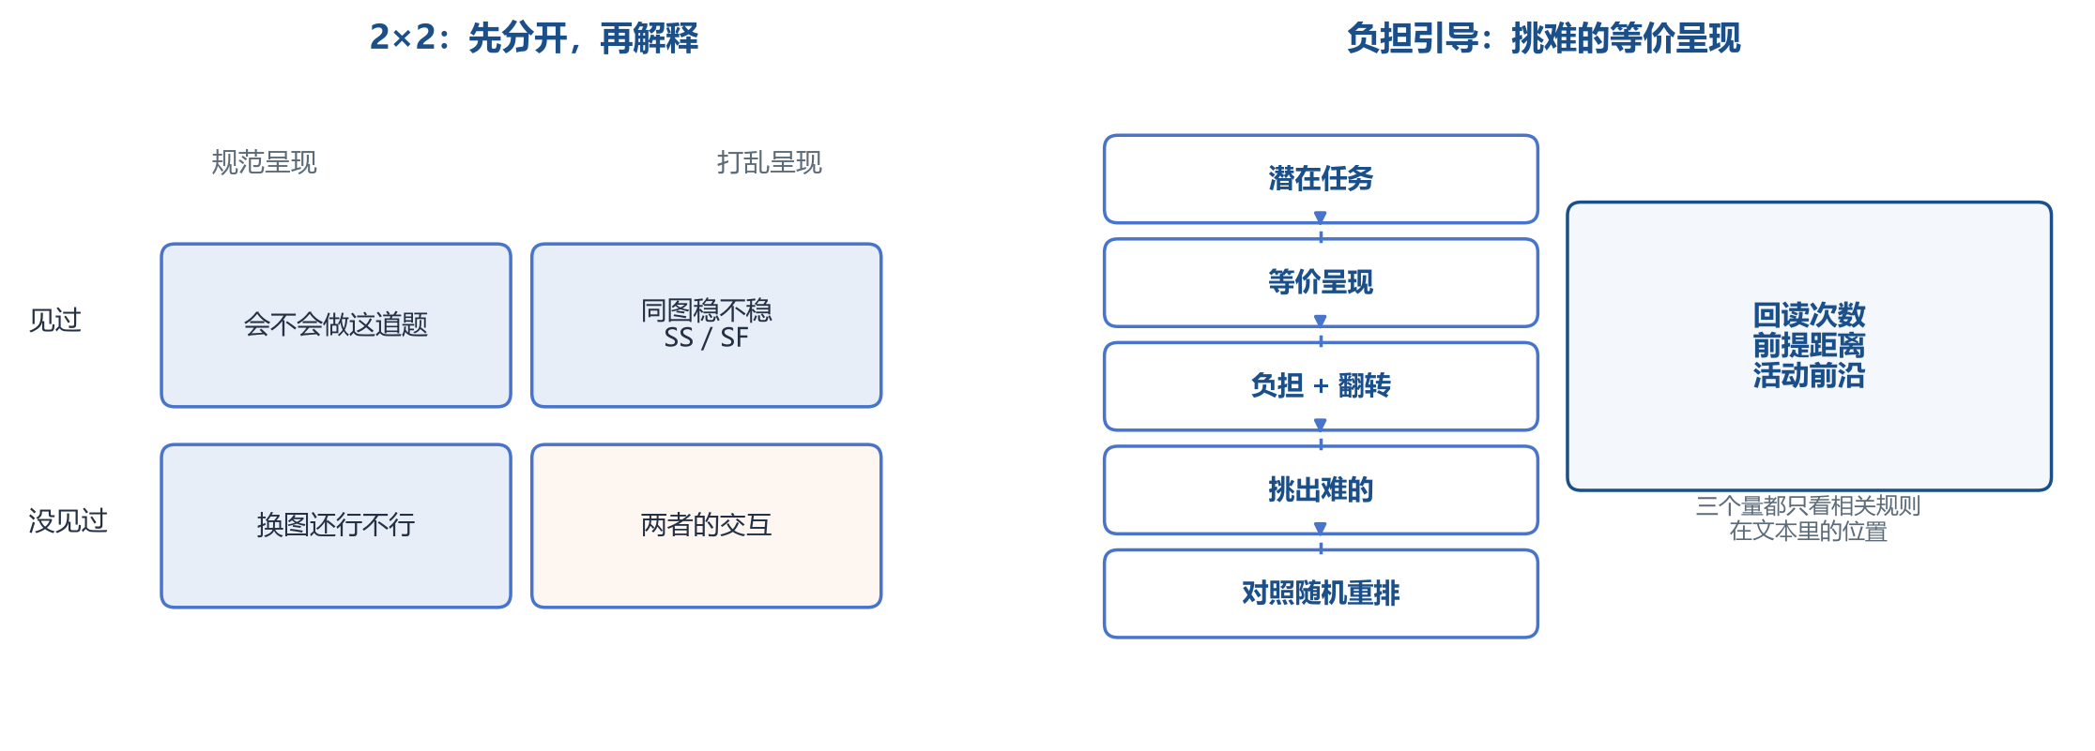
把稳定性与迁移拆开
潜在任务和文本呈现分开。见过或没见过，乘以规范或打乱。
按回读次数、相关前提距离、活动依赖前沿，挑选困难呈现。
和均匀随机重排做严格等预算对照。打不赢也如实报告。
Notes:
做法是把潜在任务和文本呈现拆开。评估用见过或没见过的图族，乘以规范或打乱的呈现。训练时按回读次数、相关前提距离和活动依赖前沿，挑选更难的等价呈现，并和随机重排在同样预算下比较。

Slide 5
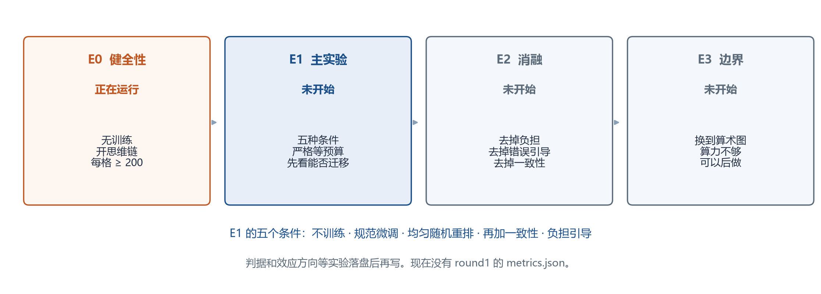
实验还在第一道关
E0 无训练：开思维链，比较证明顺序、随机和逆序，每格至少 200 条。
达标之后才做五种对照。现在 round1 还没有 metrics.json。
主模型是 Qwen2.5-1.5B。算力是一块 8GB 的笔记本显卡。
Notes:
健全性实验正在运行，正式指标还没落盘，这里不报小样本数字。达标之后才做五种等预算对照。算力是一块8GB的笔记本显卡。

Slide 6
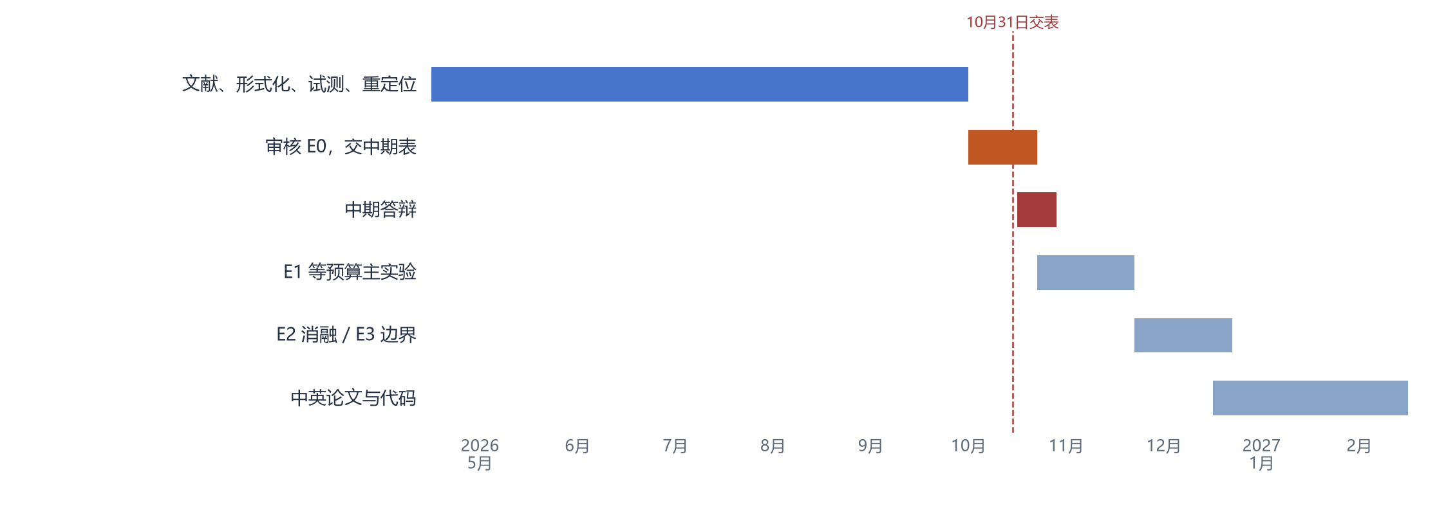
风险、截止时间和后续安排
若打不赢随机重排，就改写诊断论文，不把没出现的提升写成结论。
任务目前是合成规则推理，外部效度有限。10 月 31 日前提交表格。
答辩在 11 月上旬，具体日期未定。预期是中英论文和开源代码。
Notes:
如果挖掘打不赢随机重排，就改写成诊断论文，不把没出现的提升写成结论。表格10月31日前提交，答辩在11月上旬。预期是一篇中英论文和开源代码。

Slide 7
感谢聆听
欢迎提问
11月上旬
汇报人：邱添
统计与管理学院
Notes:
谢谢各位老师，请批评指正。

